Slide 1
分类方法

Slide 2
分类方法
1 定义
2 K-最近邻分类方法
3 决策树

Slide 3
1 分类的定义
分类的任务是对数据集进行学习并构造一个拥有预测功能的分类模型，用于预测未知样本的类标号，如：
根据电子邮件的标题和内容检查出垃圾邮件
划分出交易是合法或欺诈
将新闻分类金融、天气、娱乐体育等

Slide 4
1 分类的步骤
分类的过程描述如下：
1)首先将数据集划分为2部分：训练集和测试集。
2) 第一步：对训练集学习，构建分类模型。
3) 第二步：用建好的分类模型对测试集分类
评估该分类模型的分类准确度及其它性能。
4) 最后，使用分类准确度高的分类模型对类标号未知的未来样本数据进行分类。

Slide 5
2 KNN分类算法

Slide 6
2 K-最近邻分类方法(KNN)
K最近邻(k Nearest Neighbors，简称KNN)方法是一种基于实例(已有样本)进行推理的算法，通过对已有训练样本集和新进的未知样本的比较得出该测试样本的类别。它不需要先使用训练样本进行分类器的设计，而是直接用训练集对数据样本进行分类，确定其类别标号。

Slide 7
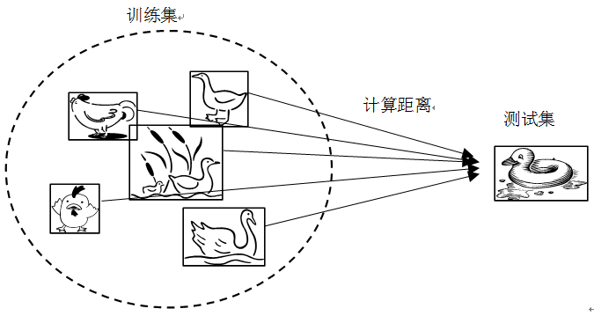
2 K-最近邻分类方法概述
基本思想:
如果它走路象鸭子，叫声象鸭子，则它可能是一个鸭子
训练集
测试集

Slide 8
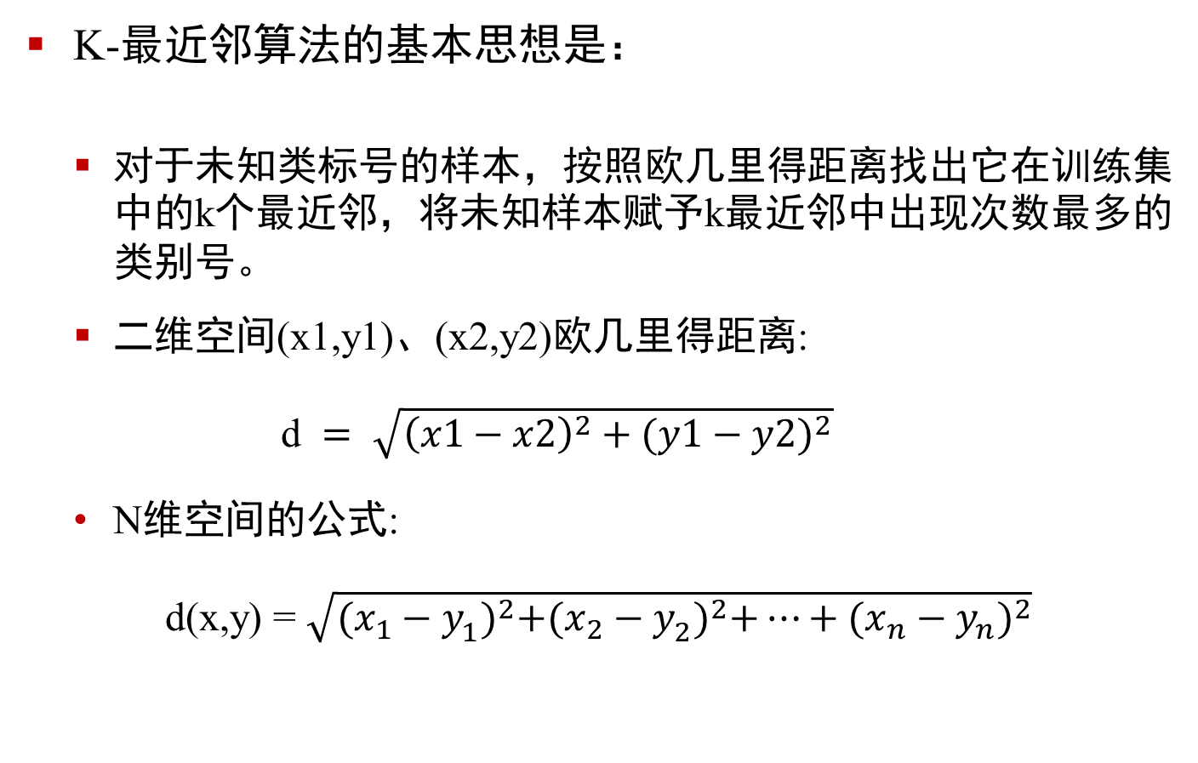
K-最近邻算法的基本思想是：
对于未知类标号的样本，按照欧几里得距离找出它在训练集中的k个最近邻，将未知样本赋予k最近邻中出现次数最多的类别号。
二维空间(x1,y1)、(x2,y2)欧几里得距离:
d $= \sqrt{{\left(x1−x2\right)}^{2}+{(y1−y2)}^{2}}$
N维空间的公式:
d(x,y) = $\sqrt{{(x_{1}−y_{1}^{})}^{2}+{(x_{2}−y_{2}^{})}^{2}+…+{(x_{n}^{}−y_{n}^{})}^{2}}$

Slide 9
2 K-最近邻分类算法的基本描述
令D为训练集，Z为测试集，K为最近邻数目，其中每个样本可以表示为(x,y)的形式，即 ，其中 表示样本的n个特征，y表示样本的类标签，则KNN分类算法的基本描述如下
算法名：KNN
输入：最近邻数目k，训练集D，测试集Z
输出：对测试集Z中所有测试样本预测其类标号值
(1)for 每个测试样本 do
(2) 计算z和每个训练样本 之间的距离
(3) 选择离z最近的k最近邻集合
(4) 返回 中样本的多数类的类标号
(5)end for

Slide 10
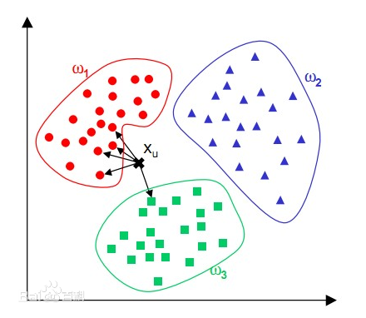
2 kNN算法展示

Slide 11
2 KNN算法演示
60
Survived
Did not survive
40
Age
20
0
10
20
Number of Malignant Nodes

Slide 12
2 KNN算法演示
60
40
Age
Predict
20
0
10
20
Number of Malignant Nodes

Slide 13
2 KNN算法演示
Neighbor Count (K = 1):
0
1
60
40
Age
Predict
20
0
10
20
Number of Malignant Nodes
Notes:
But, what happens if the nearby results are in conflict?
Then how do you decide which is correct?
In this case, if we look at just the nearest neighbor (which is highlighted in yellow), we predict that the patient will not survive

Slide 14
2 KNN算法演示
Neighbor Count (K = 2):
1
1
60
40
Age
Predict
20
0
10
20
Number of Malignant Nodes

Slide 15
2 KNN算法演示
Neighbor Count (K = 3):
2
1
60
40
Age
Predict
20
0
10
20
Number of Malignant Nodes
Notes:
Now let's say we are using the three closest neighbors
This time, we have two patients that survived and one that did not
So we predict survived—that's a different result than when k = 1
This odd number for k eliminates issues with ties
The value that we choose for k is something that we will continue to explore further

Slide 16
2 KNN算法演示
Neighbor Count (K = 4):
3
1
60
40
Age
Predict
20
0
10
20
Number of Malignant Nodes
Notes:
OK, for our last example, let's take the four closest neighbors
Our prediction stays the same this time because we have three neighbors that survived and one that did not
Thus, our conclusion of patient survival seems even more certain

Slide 17
2 手动练习
X | 0.5 | 3.0 | 4.5 | 4.6 | 4.9 | 5.2 | 5.3 | 5.5 | 7.0 | 9.5
Y | - | - | + | + | + | - | - | + | - | -
给定上述数据集,分别计算k=1,k=3时,X=5.0的类标号预测

Slide 18
2 KNN算法优缺点
优点：
算法思想简单，易于实现。
缺点：
最近邻分类对每个属性指定相同的权重。
而数据集中的不同属性可能需要赋予不同的权值；
由于K-NN存放所有的训练样本，直到有新的样本需要分类时才建立分类，因此当训练样本数量很大时，该学习算法耗时较多。

Slide 19
2 Python的KNN算法库
from sklearn import neighbors
#调整n_neighbors的值来指定k
knn = neighbors.KNeighborsClassifier(n_neighbors=5)
#拟合模型
knn.fit(train_features,train_labels)
#利用模型预测
predicted = knn.predict(test_features)

Slide 20
2 练习
用KNN算法实现对Iris_Data.csv文件的分类

